Slide 1
採購員-作帳系統TIPTOP (以JFrame為例)

Slide 2
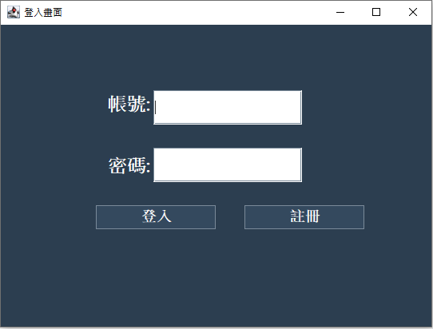
登入畫面
➊
輸入帳號
➋
輸入密碼
➀
➌
輸入完帳號及密碼後點擊登入
②
➍
尚有帳號及密碼者，點擊註冊，並創建一組帳號及密碼
➂
➃

Slide 3
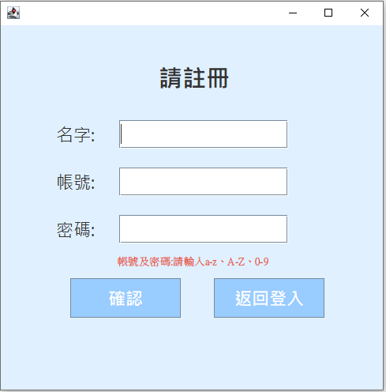
註冊畫面
➊
輸入名字
➋
輸入帳號
➀
➌
輸入密碼
②
➍
輸入完帳號及密碼後點擊確認
➂
➃

Slide 4
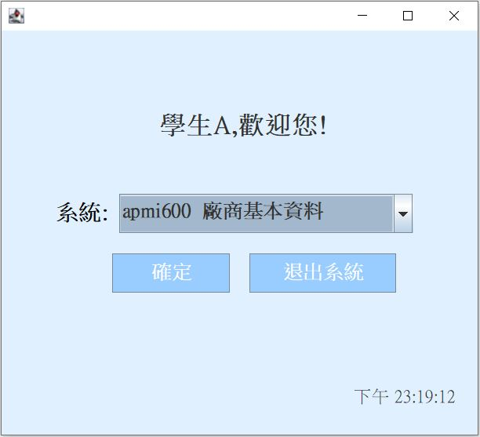
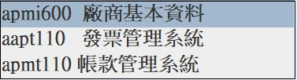
選取系統
➊
選取系統
➋
若是第一次交易的廠商，需要先建立廠商資，請點選apmi600 廠商基本資料
➀
➁
➂
➃
➌
建立發票資料
➄
➍
建立帳款資料
➎
點選完系統後，點擊確定

Slide 5
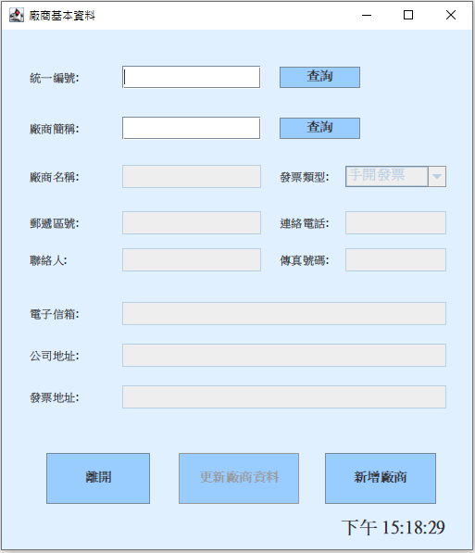
廠商資本資料
廠商資本資料系統-功能介紹
➊
輸入統一編號，查詢已建立之廠商資料
➀
➁
➋
輸入廠商簡稱，查詢已建立之廠商資料
➌
更新已建立好的廠商資料
➍
建立新廠商資料
➂
➃

Slide 6
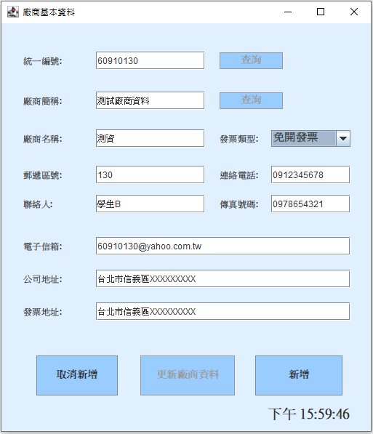
廠商資本資料-新增廠商
➀
➊
依廠商提供的資料，輸入欄位
➋
輸入完成後，點擊新增
➁

Slide 7
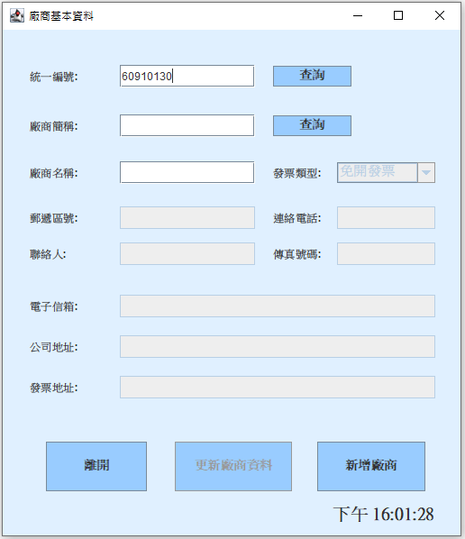
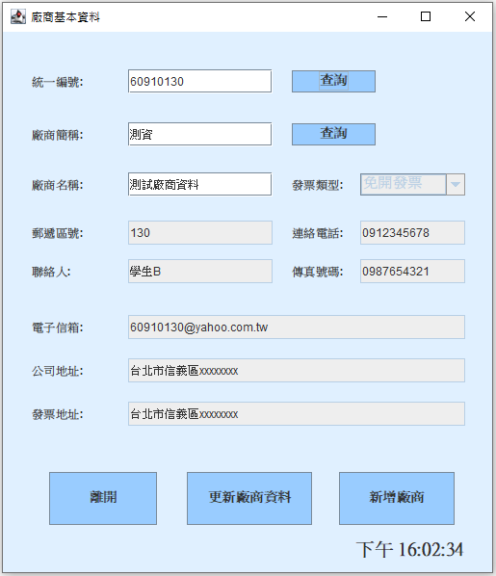
廠商資本資料-查詢
查詢前
查詢後
➊
輸入統一編號，查詢已建立之廠商資料
➀
➋
更新廠商資料之功能開啟
➁

Slide 8
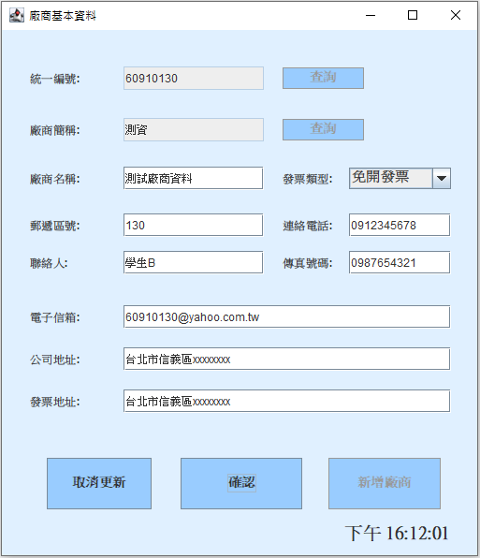
廠商資本資料-更新廠商資料
➀
➊
依廠商提供的新資料，輸入欄位
➋
輸入完成後，點擊確認
➁

Slide 9
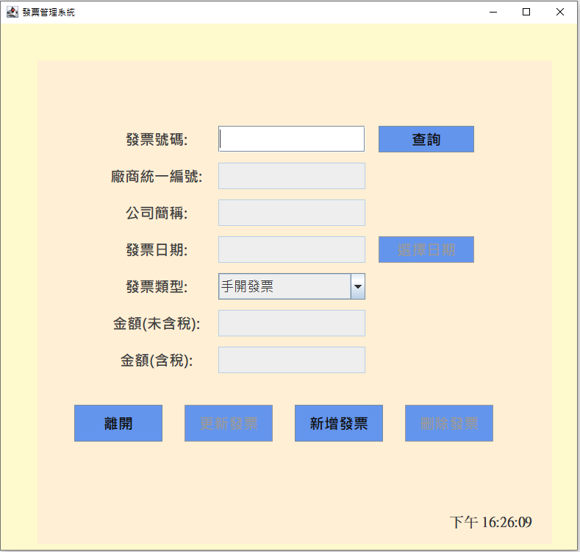
發票管理系統
發票管理系統-功能介紹
➊
輸入發票號碼，查詢已建立之發票資料
➀
➋
跳出月曆面版，選定發票日期後，自動輸入到欄位
➌
更新已建立好的發票資料
➁
➍
新增發票資料
➂
➃

Slide 10
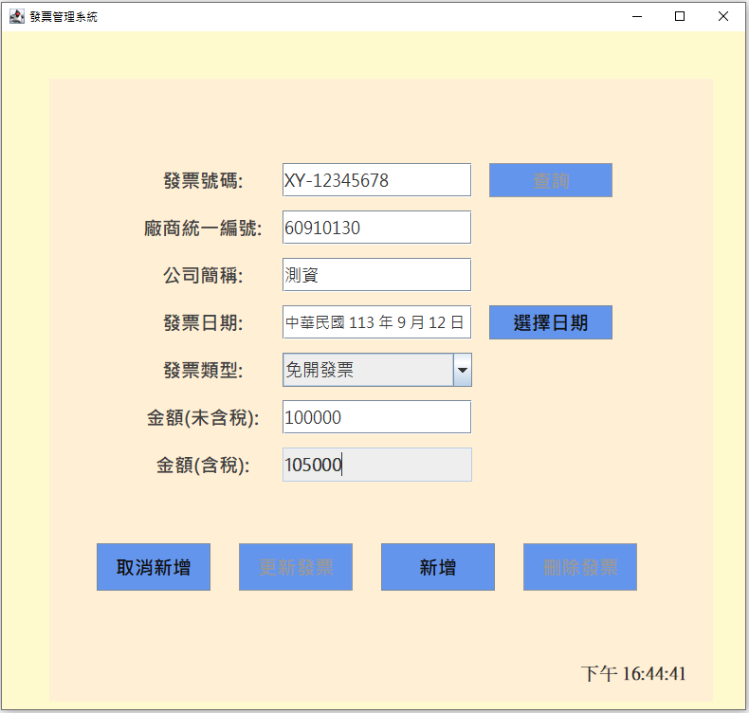
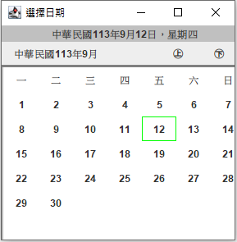
發票管理系統-新增發票資料
➊
依發票上的資訊，輸入欄位
➀
➋
點擊後選擇日期，依發票上的資訊點選日期
➁
➌
若免開發票，則自訂義發票號碼
➂
➍
輸入完金額後，點擊金額(含稅)欄位會自動計算*1.05的金額(含稅)
➃
➄
➎
輸入完成後，點擊新增

Slide 11
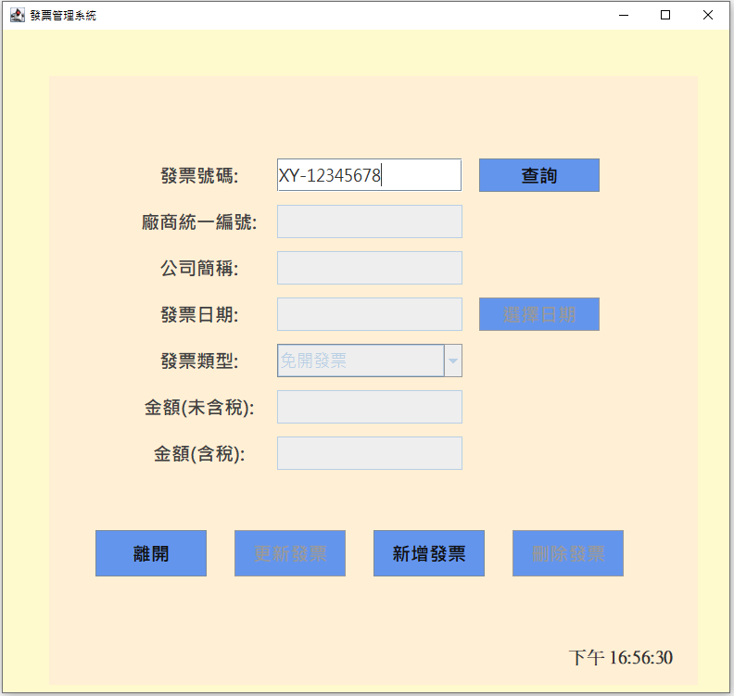
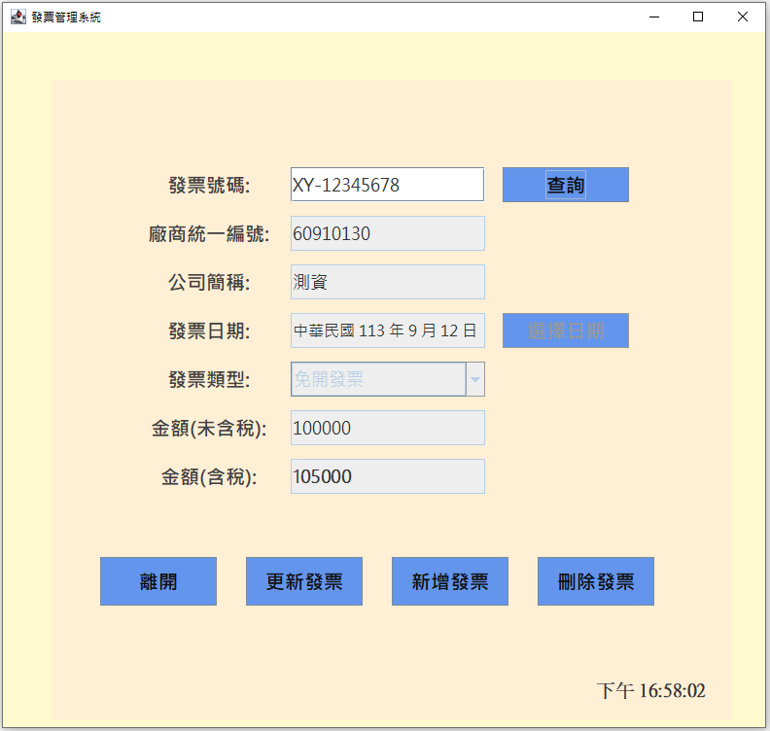
發票管理系統-查詢
查詢前
查詢後
➊
輸入發票號碼，查詢已新增之發票資料
➋
更新發票資料之功能開啟
➀
➌
刪除發票功能開啟，點擊後，該筆發票號碼的資料會全部刪除(若帳款已建立，則無法刪除發票資料)
➁
➂

Slide 12
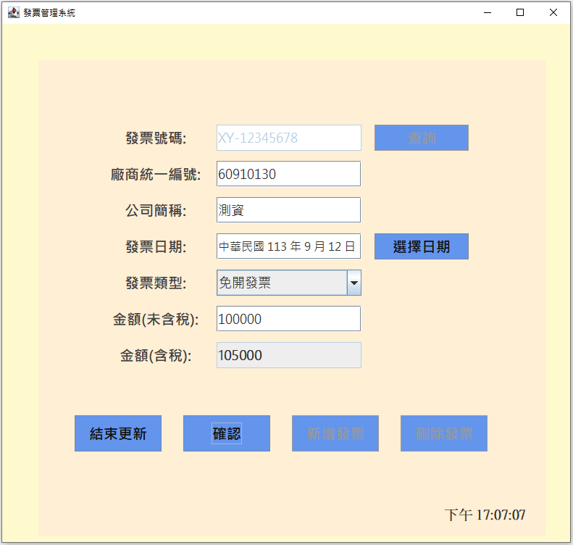
發票管理系統-更新發票資料
➊
依廠商提供的新發票資料，輸入欄位
➀
➋
輸入完成後，點擊確認
➁

Slide 13
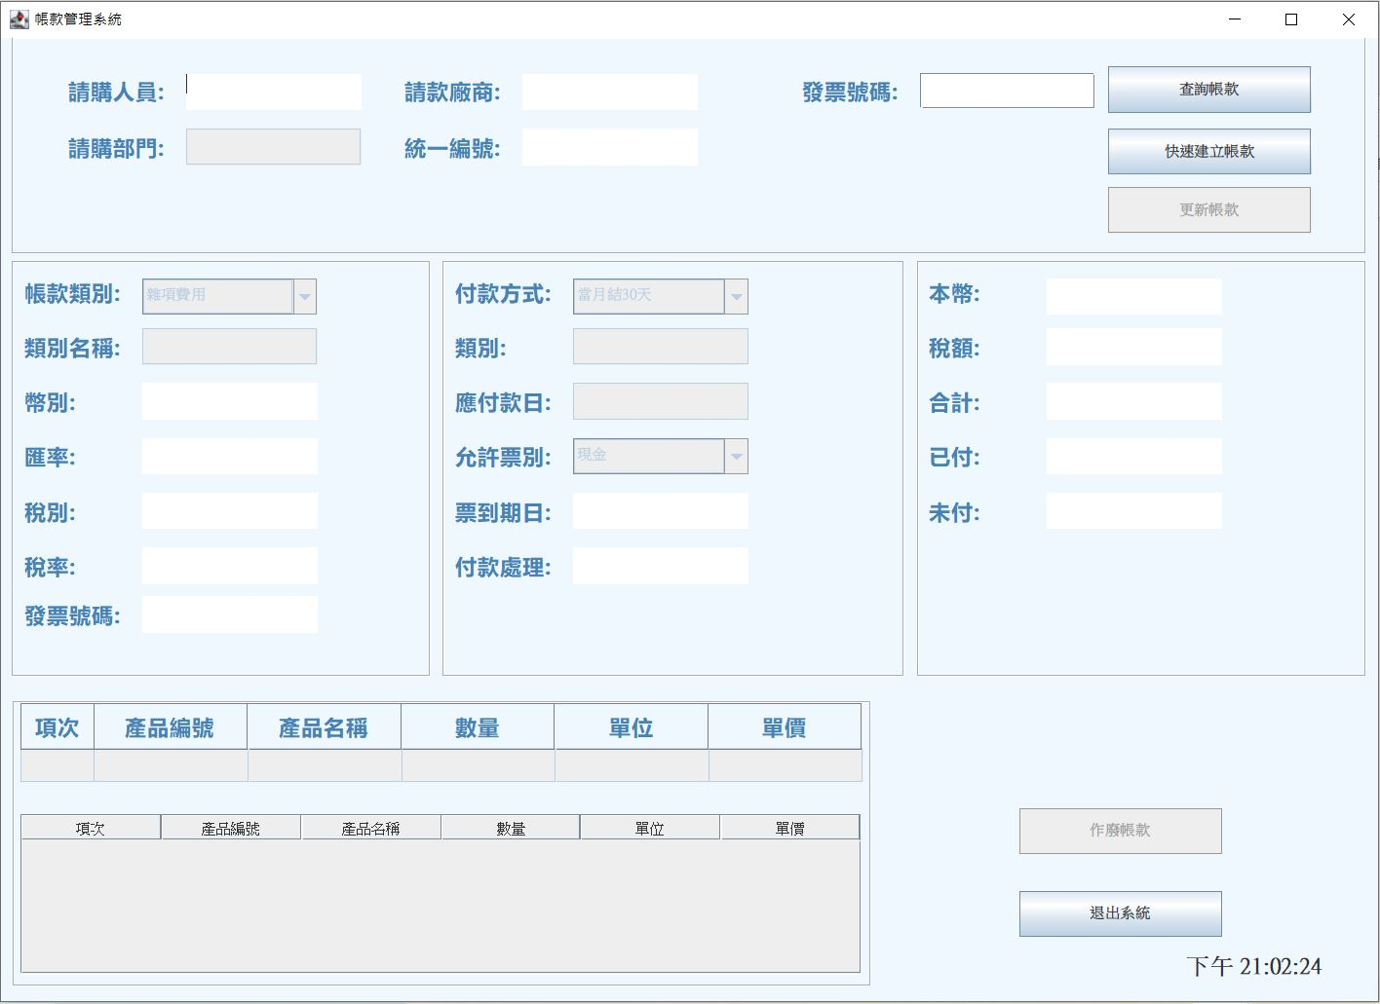
帳款管理系統
廠商資本資料系統-功能介紹
➀
➊
輸入發票號碼，查詢已建立之帳款資料
➁
➂
輸入發票號碼，快速建立帳款資料
➋
➌
更新已建立好的帳款資料
➍
依發票號碼，作廢一整個帳款資料
➃

Slide 14
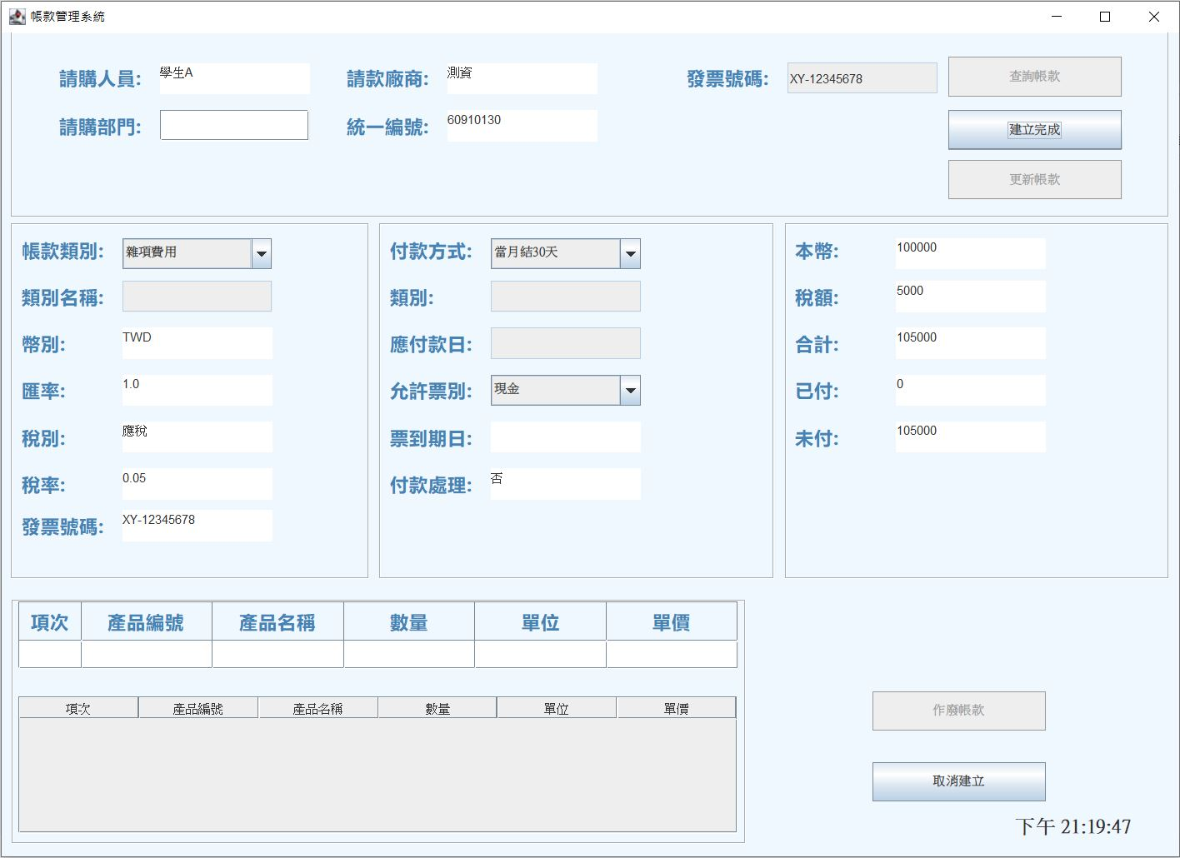
帳款管理系統-快速建立帳款(一)
➊
輸入發票號碼，點擊快速建立帳款，會依帳戶資料、發票資料快速將已知資訊快速填入各個欄位
➀

Slide 15
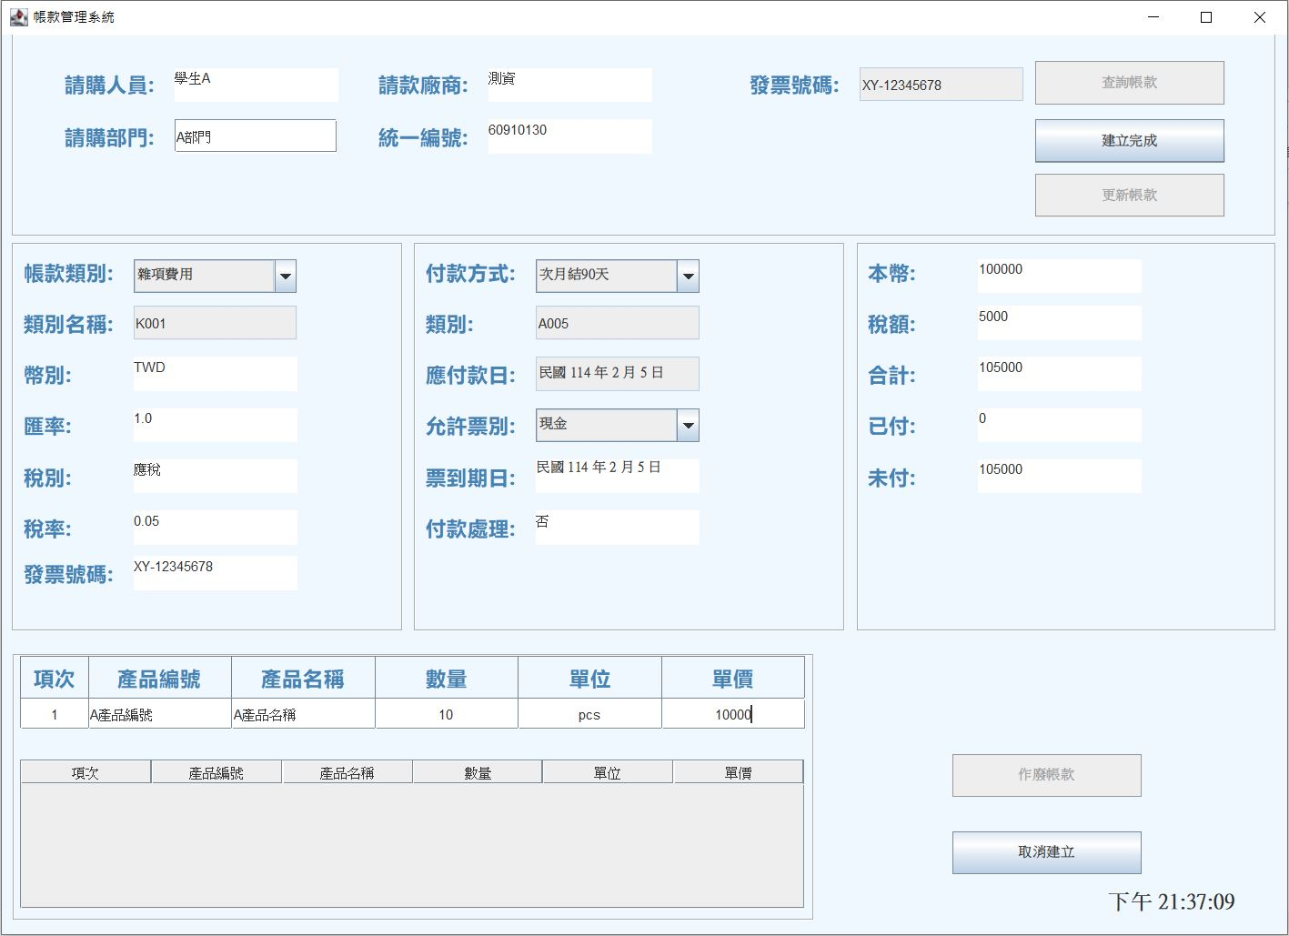
帳款管理系統-快速建立帳款(二)
➊
依請款人員的部門作填入，請採購人員不要填入自己的部門
➀
➆
➋
點選帳款類別後，滑鼠點選帳款名稱，系統會自動填入名稱
➁
➂
➌
點選付款方式後，滑鼠點選類別，系統會自動填入類別
➃
➄
➍
應付款日及票到期日，系統會依付款方式自動計算出日期並填入(TT則是自定義日期)
➃
➎
依廠商/合約要求，點選付款方式
➅
➏
點選項次欄位，會依據現有產品資料數量自動填入數字，其它請依實際採購狀況輸入欄位
➐
填寫完所有欄位後，點選建立完成

Slide 16
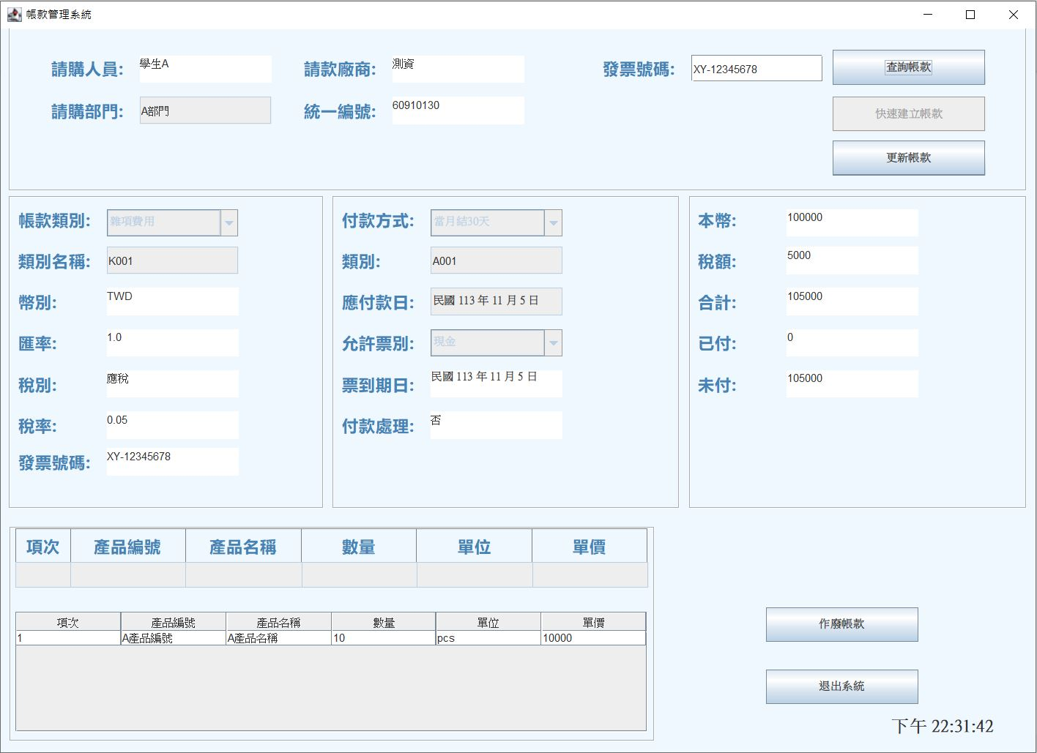
帳款管理系統-查詢帳款
➀
➊
輸入發票號碼，查詢已建立之帳款資料
➁
➋
更新帳款資料之功能開啟
➌
作廢帳款功能開啟，點擊後，該筆發票號碼之帳款會全部刪除
➂

Slide 17
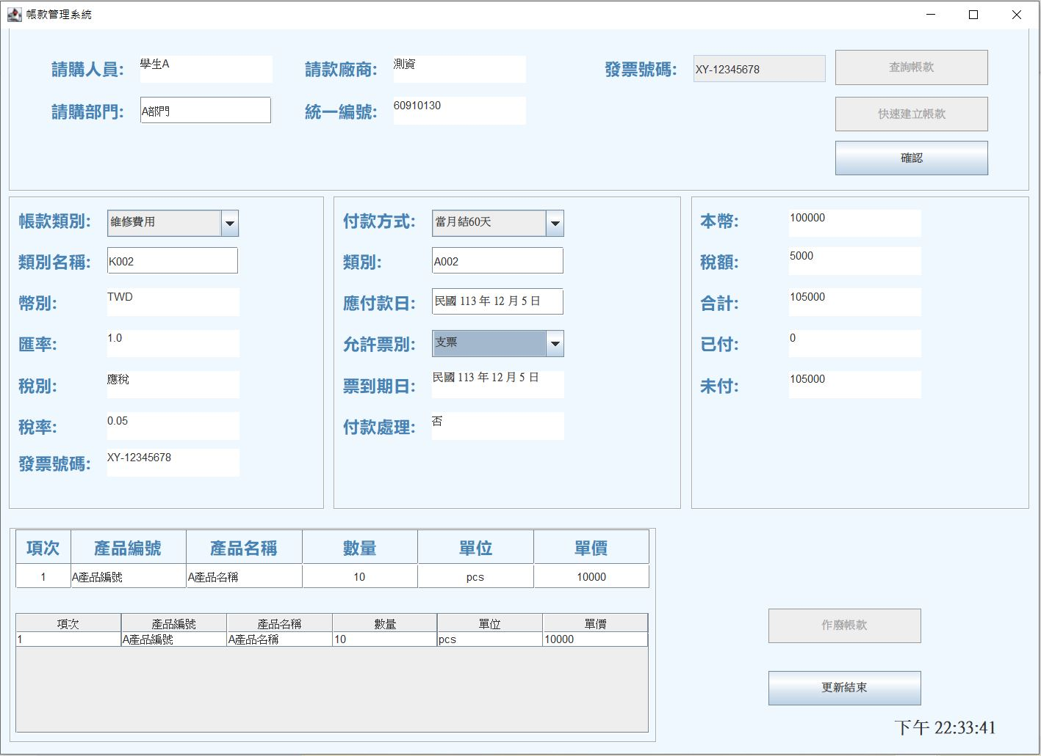
帳款管理系統-更新帳款
➁
➊
輸入要更動的產品資訊，並請依實際變動之狀況更新資料，且若有多個項次存在，也只會更新所選擇項次的資料
➋
請依實際變動之狀況更新資料，且若有多個項次存在，會一次更新所有項次的資料，保持資料的統一性
➀

Slide 18


我的心得
本次實作出來的軟體:採購員-TIPTOP(以Jframe實作)，目前鎖定的客群以小型公司等資本額較低的公司或工作室為主，後續主要以三大方向再做更新:
①貨幣系統:連上網頁，並實時獲取最新的匯率資料
②沖帳機制:連上網頁，使各級主管能線上閱覽及簽核
③驗收貨系統: 連上網頁， 使各部門及時上報最新狀況及簽核，以此加快驗收進度，且也能因擁有足夠的資訊透明度，後 續若中途發現貨物有問題，可即時性的和廠商談判付款日期以及損失賠償問題。
本次的作品展示到這邊結束
謝謝閱覽~~~

